Slide 1
컴포넌트 다이어그램
컴포넌트 정의
컴포넌트 다이어그램의 UML 표기법
컴포넌트와 클래스
컴포넌트 다이어그램의 간단한 예
컴포넌트 다이어그램 예제
한빛미디어(주)

Slide 2

컴포넌트의 개념을 이해한다.
컴포넌트간 관계를 학습한다.
예제를 통한 컴포넌트 다이어그램을 실습한다.

Slide 3
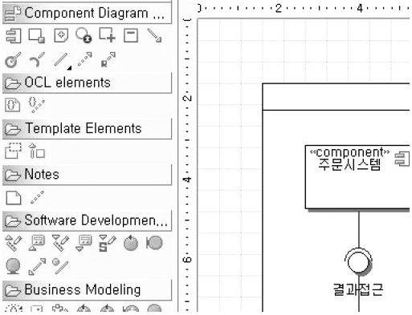
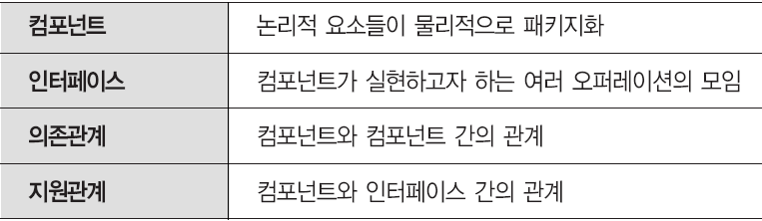
    컴포넌트
      시스템을 구성하는 임의의 물리적인 요소를 의미
      물리적인 요소란 가상의 모델을 실제로 구현하여 나타내는 것을 의미
      객체지향의 원리에 따라 업무 기능과 관련 데이터를 하나의 단위로 처리
        UML 관점과 CBD(Component Based Development) 관점에서의 컴포넌트 의미와는 조금 다르다.
    객체지향 원리에서 컴포넌트란
      인터페이스에 의해서 기능이 정의된, 독립적으로 개발·배포·조립이 가능한 시스템의 구성 단위로 정의
    컴포넌트의 대표적 예
      J2EE 플랫폼의 JAR 파일
      닷넷 플랫폼의 DLL 파일
[표 9-1] 컴포넌트 다이어그램의 구성 요소
[그림 9-1] 컴포넌트 다이어그램에 사용하는 심벌

Slide 4
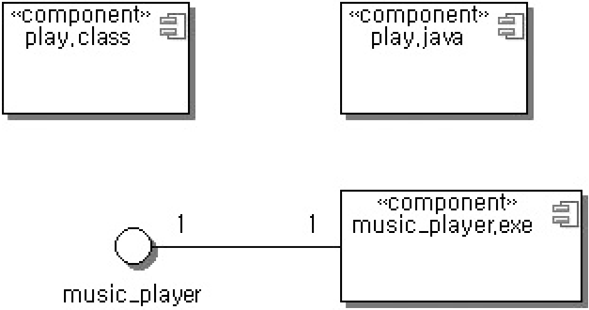
    [그림 9-2]
      UML 관점
        음악 플레이어를 구성하는 클래스 파일(play.class)와 서블릿 소스(play.java), music_player.exe 등은 컴포넌트에 해당
      CBD 관점
        인터페이스와 연결된 music_player.exe만이 컴포넌트에 해당
        클래스 파일, 자바 소스 등은 컴포넌트에 해당하지 않음
[그림 9-2] 음악 플레이어를 구성하는 파일의 예

Slide 5
  컴포넌트 다이어그램
    시스템을 구성하는 물리적인 컴포넌트와 그들 사이의 의존관계를 나타내는 다이어그램
    컴포넌트, 인터페이스, 의존관계로 표현
컴포넌트
    컴포넌트는 탭이 달린 직사각형으로 표현
    모든 컴포넌트는 반드시 이름을 가지고 있어야 한다.
    컴포넌트가 패키지에 포함되어 있다면 컴포넌트의 이름 앞에 패키지 이름을 붙일 수 있으며,
    클래스처럼 컴포넌트에 꼬리표 값을 달아주거나 컴포넌트 내부의 오퍼레이션을 보여줄 수도 있다.
[그림 9-3] 컴포넌트의 표현 방법

Slide 6
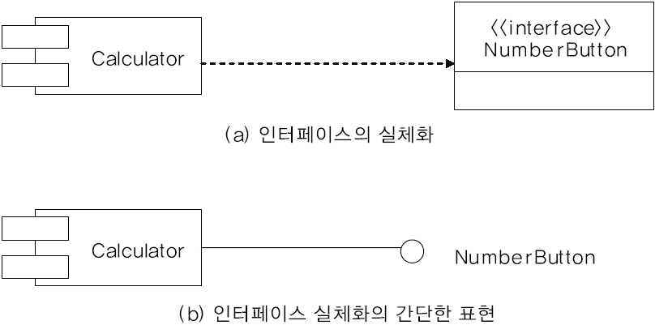
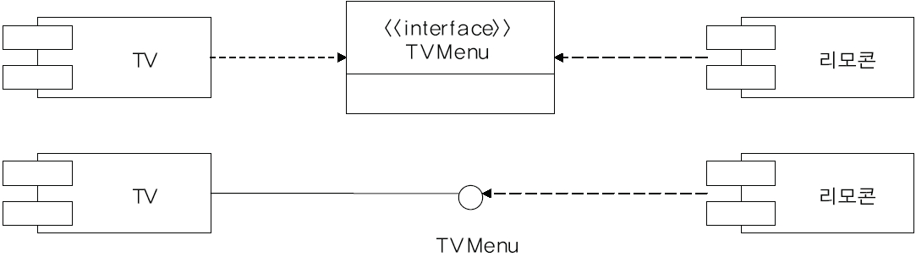
인터페이스
    컴포넌트 인터페이스는 2가지 방식으로 표현
      컴포넌트와 인터페이스, 그리고 이를 연결하는 화살표 모양의 점선(의존관계)으로 나타낼 수 있다. ( [그림 9-4] (a))
      [그림 9-4] (b)
    인터페이스를 실체화한다는 의미
      실제로 동작하는 컴포넌트에 인터페이스를 적용한다는 것
    컴포넌트 다이어그램은 실체화 관계뿐만 아니라 의존관계도 표현
      의존관계는 컴포넌트와 필수의 인터페이스 사이에 설정
[그림 9-4] 인터페이스의 표현 방법
[그림 9-5] 컴포넌트와 인터페이스의 실체화와
의존관계 표현 방법

Slide 7

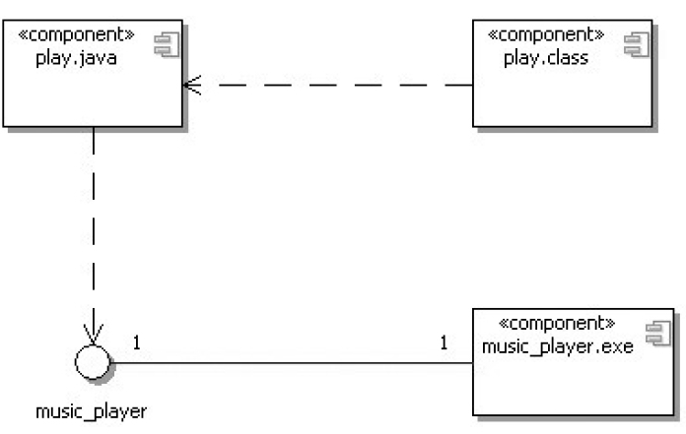
의존관계
    컴포넌트 사이의 의존관계는
      한 컴포넌트에 변경이 발생한 경우, 그 변경의 범위를 추적해서 파악하고 싶을 때 매우 유용
[그림 9-6] 컴포넌트간의 의존관계
play.class에서 play.java로의 의존관계는
  클래스 파일이 play.java의 소스 파일을 컴파일 함으로써 얻어지는 것
play.java 컴포넌트에서 music_player 인터페이스로의 의존관계는
  music_player.exe 컴포넌트가 인터페이스를 통하여 이용되는 것을 의미
[그림 9-7] 컴포넌트간의 의존관계 예

Slide 8
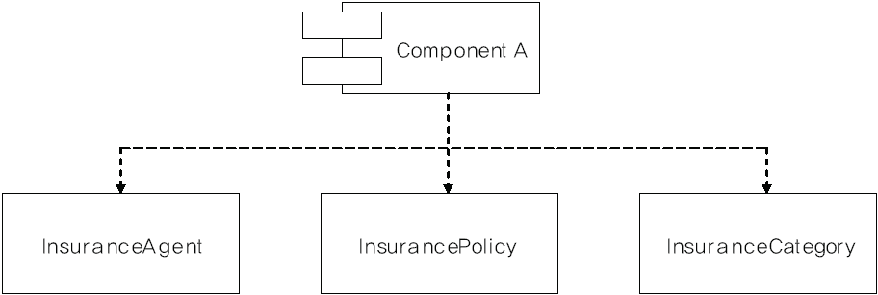
    컴포넌트와 클래스의 공통점
      둘 다 이름이 있고,
      정해진 인터페이스를 실현할 수 있으며,
      의존성과 일반화 및 연관관계에 참여할 수 있고 중첩이 가능
      인스턴스를 가질 수 있으며,
      교류에 참여할 수 있다
    컴포넌트와 클래스의 차이점
      클래스는 논리적으로 추상화한 것이며, 컴포넌트는 물리적인 것
        컴포넌트는 노드(또는 프로세서)에 존재할 수 있지만 클래스는 그렇지 않다.
        모델링을 하는 것이 노드에 직접 존재한다면 컴포넌트를 사용하고, 그렇지 않으면 클래스 사용
      컴포넌트는 서로 다른 논리적 요소들을 물리적으로 패키지화한 것
        컴포넌트는 클래스나 통신과 같은 서로 다른 논리 요소들을 물리적으로 구현한 것 ( [그림 9-8] )
      클래스는 속성과 오퍼레이션을 직접 가질 수 있지만, 컴포넌트는 자신의인터페이스를 통해서만 접근할 수 있는 오퍼레이션들만 갖는다.
        컴포넌트와 클래스는 둘다 인터페이스를 실현할 수 있으나, 컴포넌트가 갖는 서비스들은 항상 자신의 인터페이스를 통해서만 접근이 가능
[그림 9-8] 컴포넌트와 클래스의 관계

Slide 9
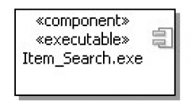
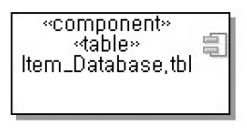
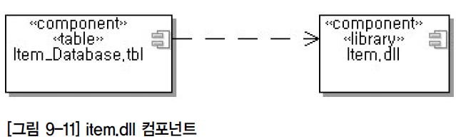
    [그림 9-9]
      <<executable>> 스테레오타입을 사용하여 실행 컴포넌트임을 나타낸다.
      item_search.exe 컴포넌트
        부품을 검색하는 컴포넌트
    [그림 9-10]
      <<table>> 스테레오타입을 사용하여 실행 코드가 참조하는 데이터베이스 컴포넌트임을 나타낸다.
      item_database.tbl 컴포넌트는
        데이터베이스를 관리하기 위한 컴포넌트
    [그림 9-11]
      item_database.tbl 컴포넌트가 부품의 종류를 확인하기 위해 item.dll 컴포넌트를 추가한 것
      item.dll 컴포넌트는
        <<library>> 스테레오타입을 사용하여 실행 중에 실행 코드가 참조하는 라이브러리의 집합임을 나타낸다.
      “item_database.tbl 컴포넌트는 item.dll 컴포넌트를 이용한다”고 해석
[그림 9-9]
item_search.exe 컴포넌트
[그림 9-10]
item_database.tbl 컴포넌트
[그림 9-11]
item.dll 컴포넌트

Slide 10
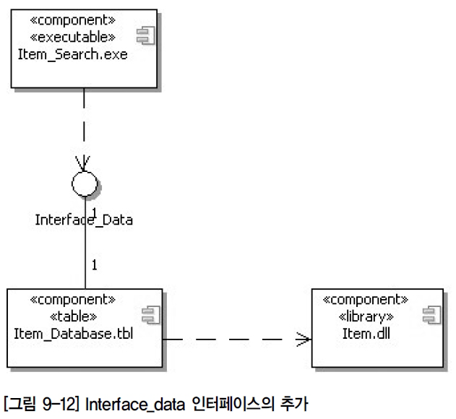
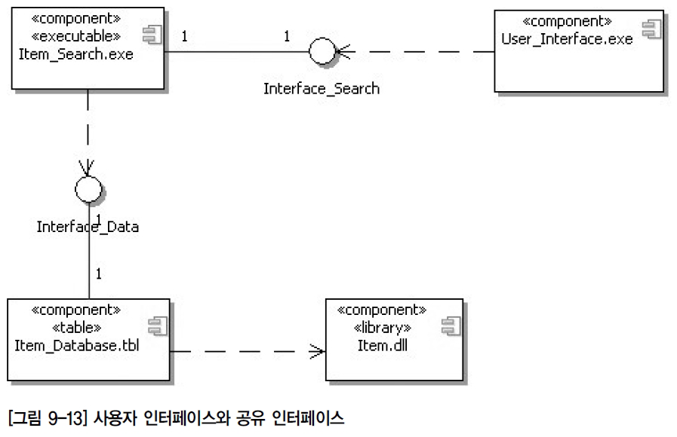
    [그림 9-12]
      item_search.exe 컴포넌트가 item_database.tbl 컴포넌트에 접근하기위해 item_database.tbl 컴포넌트에 Interface_data 인터페이스를 추가
      item_search.exe 컴포넌트와 Interface_data 인터페이스 사이에 item_search.exe컴포넌트에서 Interface_data 인터페이스 쪽으로 화살표를 추가
      “item_search.exe 컴포넌트는 반드시 Interface_data 인터페이스를 거쳐item_database.tbl 컴포넌트를 이용한다”고 해석
    [그림 9-13]
      사용자 인터페이스를 처리하는 애플리케이션인 user_interface.exe 컴포넌트를 추가한 그림
      사용자 인터페이스에 접근하기 위해 Interface_search 인터페이스를 제공
[그림 9-12] Interface_data 인터페이스의 추가
[그림 9-13] 사용자 인터페이스와 공유 인터페이스

Slide 11
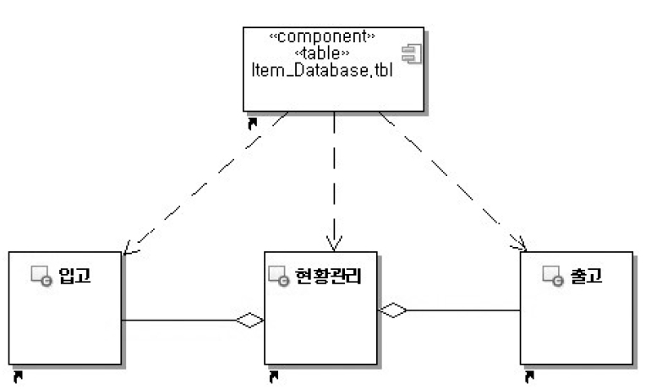
클래스를 컴포넌트로 매핑
    클래스로부터 컴포넌트를 구성할 때 클래스들 중에 서로 연관되어 분류가 가능한 것들은 컴포넌트에 소속될 수 있다.
    컴포넌트에 포함되는 클래스들의 인터페이스는 컴포넌트의 인터페이스가 된다.
    [그림 9-14]
      item_database.tbl 데이터베이스 테이블 컴포넌트를 정의한 것
      입고 클래스, 출고 클래스, 현황관리 클래스로 구성
[그림 9-14] 클래스를 기반으로 생성된 컴포넌트

Slide 12
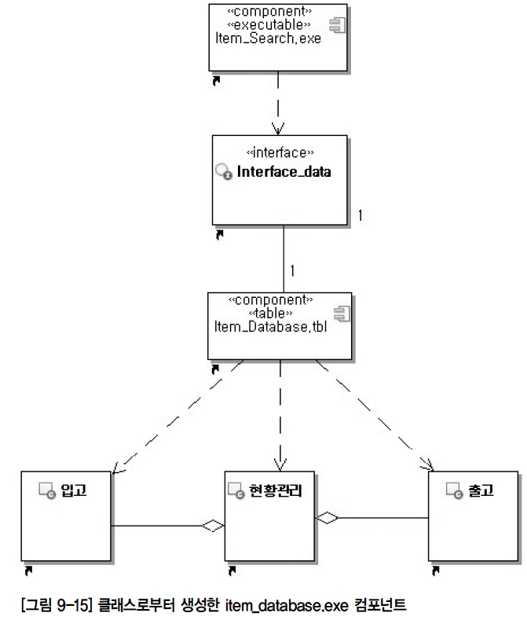
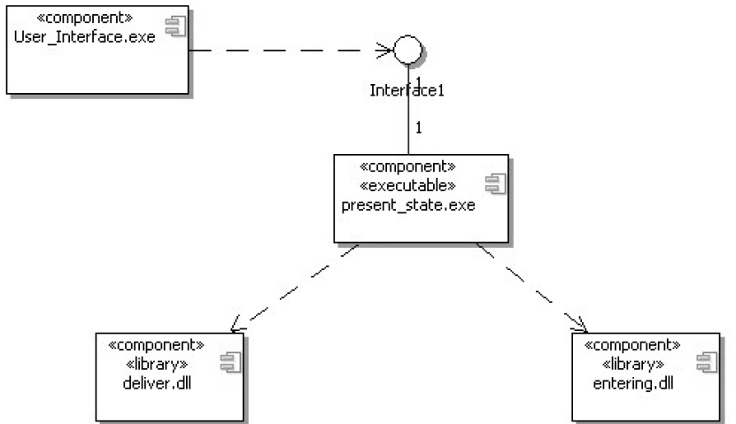
    [그림 9-15]
      애플리케이션에서 중요한 역할을 하는 것은 클래스의 전체 또는 일부를 구현하는 것
      <<executable>> 컴포넌트를 생성하기 위해서는 여러 클래스를 묶어서 하나의 실행 파일로 컴파일
    [그림 9-16]
      실행 파일, 라이브러리, 테이블, 문서처럼 단일 클래스로 구성되는 컴포넌트도 있다.
      present_state.exe 컴포넌트는 여러 개의 클래스를 하나의 컴포넌트로 컴파일하지 않고 각각의 클래스를 개별적으로 컴파일한 라이브러리 컴포넌트를 참조
      사용자 인터페이스는 하나의 DLL 컴포넌트로 구성
[그림 9-15] 클래스로부터 생성한
item_search.exe 컴포넌트
[그림 9-16] 하나의 클래스로 구성된 컴포넌트

Slide 13
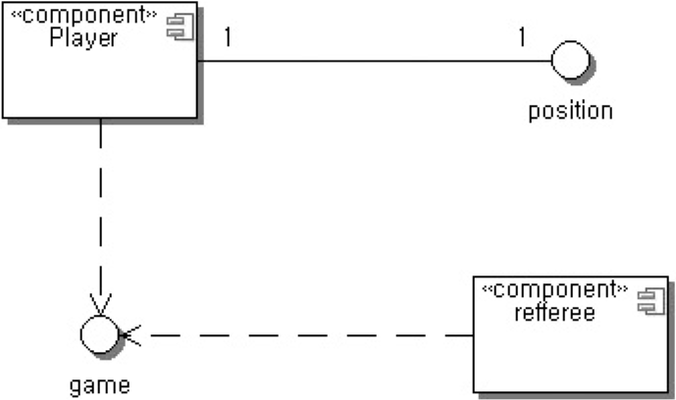
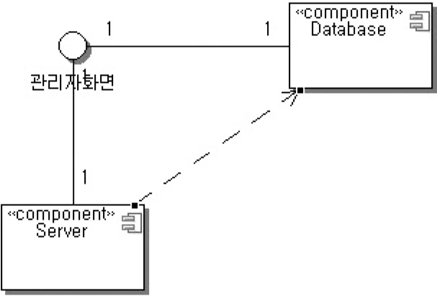
축구 경기
    축구 경기는 선수(Player)와 심판(Referee)으로 구성
    각 선수는 고유의 포지션(position)을 가져 경기에 임한다.
서버와 데이터베이스
    서버는 데이터베이스를 바탕으로 되어 있으며,
    관리자를 통해 서버와 데이터베이스를 관리
[그림 9-17] 축구 경기 컴포넌트 다이어그램
[그림 9-18] 서버와 데이터베이스 컴포넌트 다이어그램

Slide 14
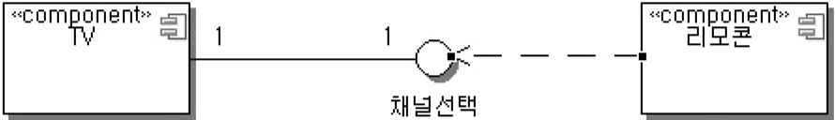
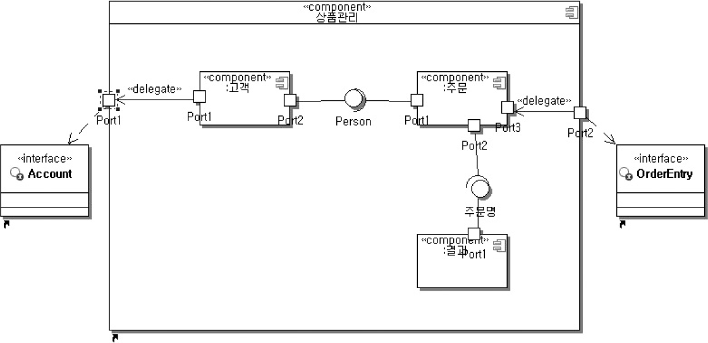
TV 채널 선택
    TV는 다양한 채널이 있으며 리모콘을 통해 채널신호를 입력
상점 관리
    고객이 상점에 입장하면 상품을 선택하고 선택한 상품을 주문
    주문한 상품은 주문명을 확인한 후 그 결과를 보여준다.
[그림 9-19] TV 채널 선택 컴포넌트 다이어그램
[그림 9-20] 상점관리 컴포넌트 다이어그램

